Slide 1


BASE DE DATOS PROCESUAL
CRISTHIAN BEYMAR POMA ATAHUACHI
INNOVACION
EN EDUCACION

Slide 2
¿QUE ES UNA BASE DE DATOS?
Una base de datos es una recopilación organizada de información o datos estructurados, que normalmente se almacena de forma electrónica en un sistema .

Slide 3
¿QUE ES EL MODELO DE ENTIDAD RELACIONAL (E-R) Y/0 DIAGRAMA ENTIDAD RELACIONAL?
Un Modelo E-R describe los datos con conjuntos de entidades, conjuntos de relaciones y atributos. Sin embargo, el modelo relacional describe los datos con las tuplas, atributos y dominio del atributo. Uno puede entender más fácilmente la relación entre los datos en el Modelo E-R en comparación con el Modelo Relacional.

Slide 4
¿CUÁLES SON LAS FIGURAS QUE REPRESENTAN A UN DIAGRAMA ENTIDAD RELACIÓN? EXPLIQUE CADA UNA DE ELLAS?
Esta figura es independiente y con frecuencia se le denomina entidades ya que a menudo tienen entidades débiles que dependen de ellas. También tendrán una clave primaria, que distinga a cada suceso de la entidad.
Esta figura se llama relación.
Las relaciones son asociaciones entre dos o más entidades
Esta figura se le denomina atributo.
Los atributos son las características de una entidad, una relación de muchos a muchos, o una relación de uno a uno.
relaciones
entidad
atributos

Slide 5
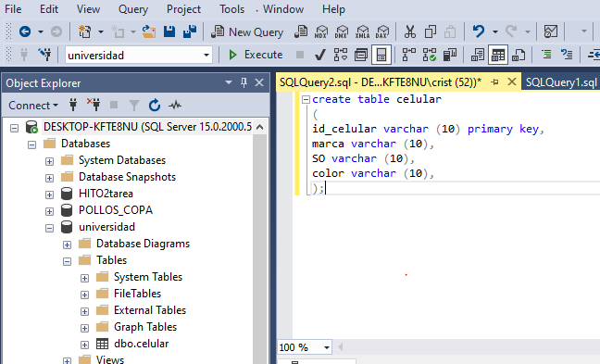
crear una tabla cualquiera de nombre celular identifique 3 columnas que debería tener y adicionalmente agregue su primary key.
Código de la tabla celular
1ra columna
2da columna
3ra columna
Tabla celular

Slide 6
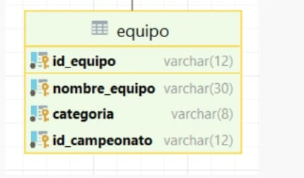
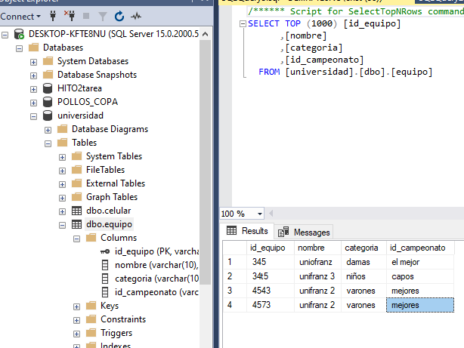
Dado la siguiente imagen generar su tabla y agregar 3 registros a la tabla.

Slide 7
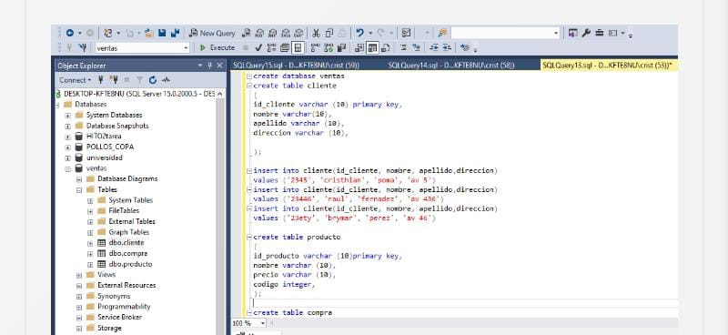
De acuerdo a la base de datos creado y alas tablas del anterior ejercicio. Deberá generar minimamente a cada tabla 3 registros.

Slide 8

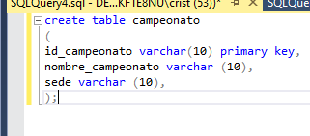
generar la tabla de acuerdo a la siguiente imagen

